Slide 1
Pp2_Exp-DSE_Chi

Slide 2
DSE 試卷裡的論說語體類問題
要求論說語體作答的DSE 試題：
* 問題只是部分要求文字作答

Slide 3
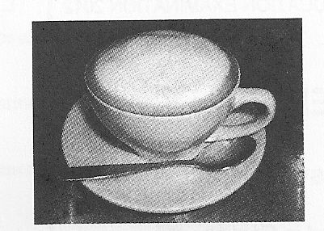


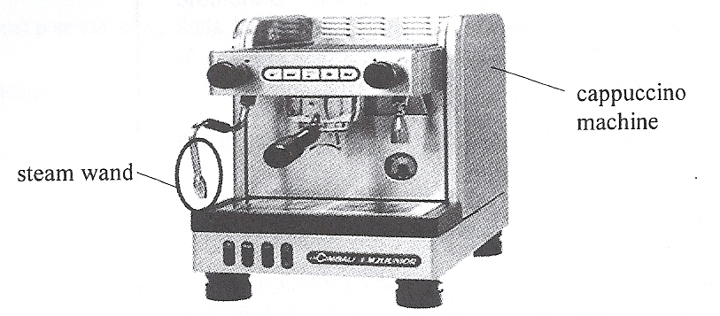
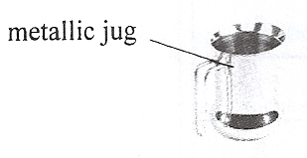


論說語體：例子
(選自: 2012 DSE 1B Q1c)
Figure 1.1
Figure 1.3
Figure 1.2

Slide 4
論說語體：例子
(a) 當20g溫度為 110°C 的水蒸汽 冷卻到 100°C並凝結為 100°C的水，計算所釋放出的總熱量。
(b) 把 20 g溫度為 110°C的水蒸汽吹進 200 g溫度為 15°C 的鮮奶製成鮮奶泡沫。利用 (a)部所得的結果估算鮮奶 泡沫的溫度。
(c) 鮮奶泡沫的實際溫度是高於、等於還是 低於(b)所得的結果? 試解釋。

Slide 5
答案：論說語體示例
鮮奶泡沫的實際溫度應該低於(b)部所得的結果。
因為部分能量會散失到周圍環境，包括空氣、金屬杯等。
所以鮮奶泡沫的實際溫度會低於(b)部所得的結果。
立場陳述
論證 / 解釋
重新立場
Notes:
Would be – stating position / judgment;

Slide 6
論說語體: 問題表達用語
要求答案提出判斷/立場跟著作解釋的問題，通常怎樣表達?
表達用語 | 例 子
解釋…是否 ……. | 解 釋 增 加 實 驗 中 水 的 質 量，是 否 可以提 高 實 驗 的 準 確 度 。 [DSE 樣本試卷 1B Q 9c]
指出…… 並提出理由, | 指出哪種干涉會在Q发生，並提出一項理由解釋。 [DSE 2013試卷 1B Q 6c]
試評論 …… | 一項聲稱指功的損耗是因為有磨擦力，採用表面無磨擦力的鼓可進一步減低發動機所需的功。試評論這項聲稱。 [DSE 2013試卷 1B Q 3b (iii)]
更多表達用語例子： 你是否同意…… 提出原因支持… 哪個較好 … 解釋你的答案。

Slide 7
論說語體文章
結構及語言特色
圖式結構 | 語言特色
1.立場／判斷陳述 | 帶出觀點的用詞： … 是 / 會（是） / 應該（是） / [我] 同意 / 不同意…,
2. 論證/解釋 | 因為…… 由於……., 例如 ….
*3. 重申立場 | 由此 ….. 所以 …… 因此 …….
* 在較短的文章中可省去， 頗多過去的DSE物理科試題均屬此類。

Slide 8
論說語體結構
立場 / 判斷 跟 論證 / 解釋：哪個先行?
文章上：判斷 先於 解釋
思考過程：解釋 達至 判斷
為甚麼文章上判斷 先於 解釋較恰當?
(想像一篇很長的文章)
Notes:
Remind students of this reverse

